Slide 1
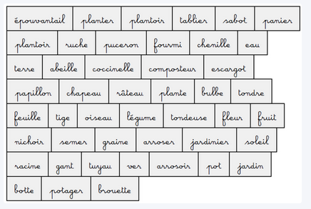
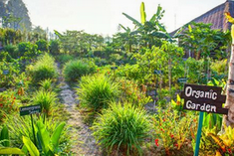
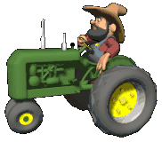
Projet Permaculture
Collège Benjamin Franklin
2020/21

Slide 2
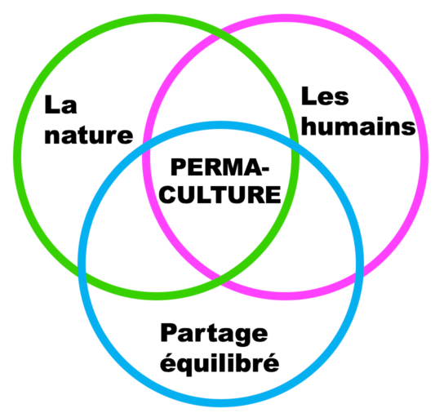
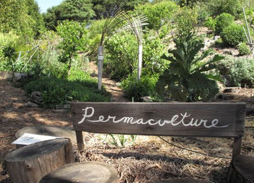
Le contexte…
Pourquoi ?
L’un des principes de la permaculture, c’est de s’adapter au contexte de chacun.
On sait que la terre est vivante, et qu’il y a une symbiose entre les plantes, les hommes, un eco-système afin que l’on bénéficie d’un équilibre partagé.

Slide 3
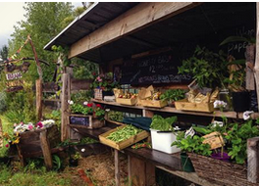
Notre objectif…
Quel but ?
Le but est de créer un petit espace à travers des activités en classe. Un espace auto-fertile et qui permettra de récolter des légumes toute l’année, en respectant les principes de la permaculture.
L’automne, c’est vraiment le meilleur moment pour créer de nouvelles parcelles de cultures, parce que la terre aura tout l’hiver pour se bonifier.

Slide 4
Les activités prévues…
Comment ?
Faire un métré de terrain
Réaliser un plan de terrain (zone d’ombre, orientation,…)
Construire un carré potager, une serre, des bordures, et des buttes, ainsi qu’un espace de détente avec fleurs de saison…
Entretenir les lieux afin de laisser cohabiter les espèces vivantes.

Slide 5
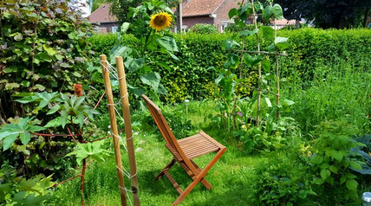
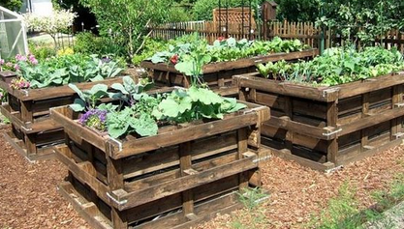
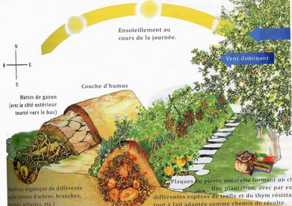
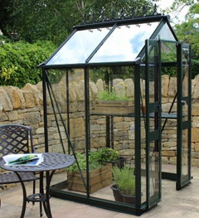
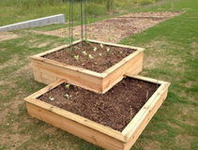
Le principe…
À quoi ça ressemble ?

Slide 6
Une co-animation pédagogique…
Qui fait quoi ?
En technologie : conception d’une serre, aménagement du terrain et autres réflexions.
En SVT et sciences physiques : impact sur l’environnement.
En mathématiques, travail sur les surfaces et aires, ainsi que le dimensionnement.
En français, lecture sur …
Atelier ouvert au FSE… tous les mardis de 11h30 à 13h.

Slide 7
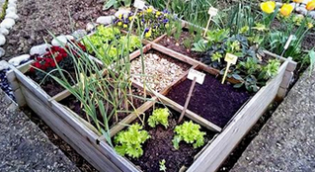
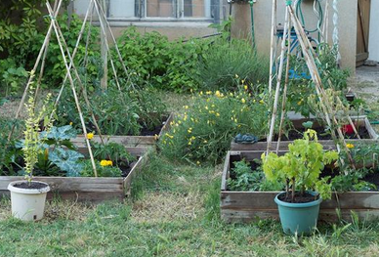
Des questions !!!
Fin
Si non, alors au boulot …

